Slide 1

НАУЧНО-ИССЛЕДОВАТЕЛЬСКАЯ РАБОТА
Калибровка энергетической шкалы детектора DarkSide-Proto
Выполнил: студент гр. М20-115 Чмыхало Д.А.
Руководитель: старший преподаватель Мачулин И.Н.

Slide 2
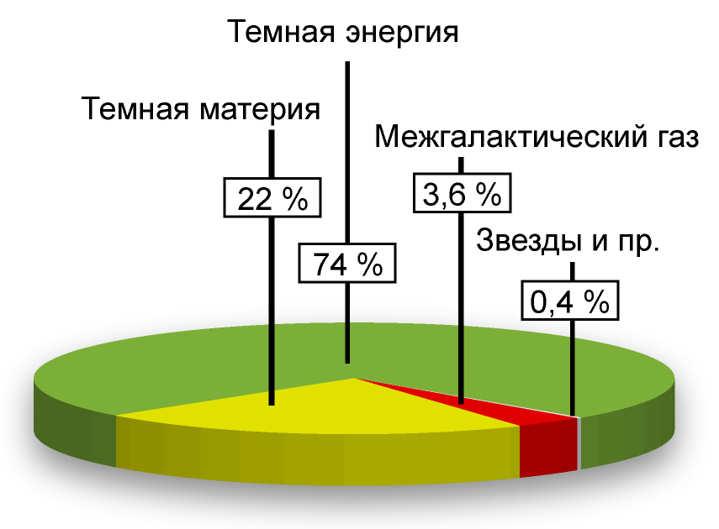
Состав Вселенной в рамках модели ΛCDM
Введение
2

Slide 3
Цели и задачи
Цель работы: моделирование установки в Geant4 для калибровки энергетической шкалы детектора Proto
Задачи работы:
Изучить существующие модели темной материи
Рассмотреть особенности эксперимента DarkSide
Овладеть основами работы в Geant4
Смоделировать установку по обнаружению AmBe источника в NaI(Tl)

Slide 4
DarkSide-50
DS-50 (2014–present) 46 kg active Conventional TPC
3

Slide 5
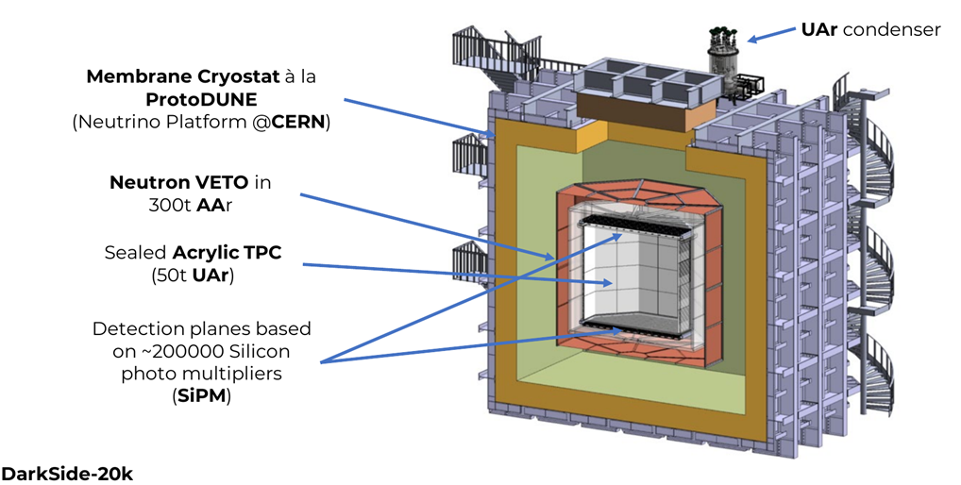
4

Slide 6
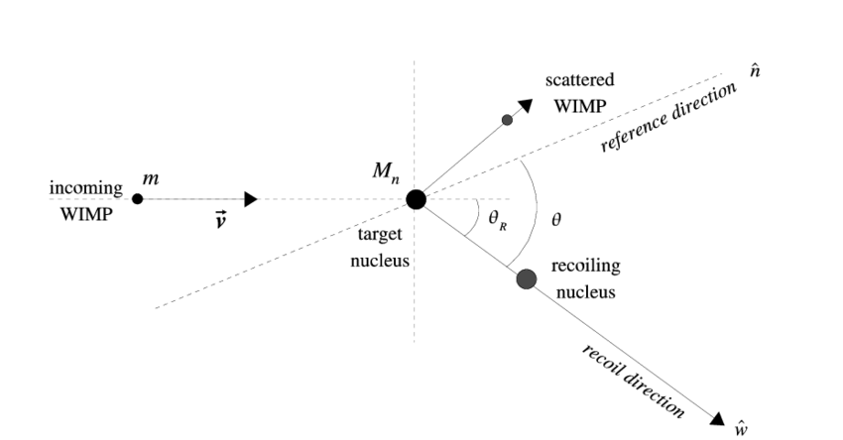

Взаимодействие WIMP c ядром мишени
5

Slide 7
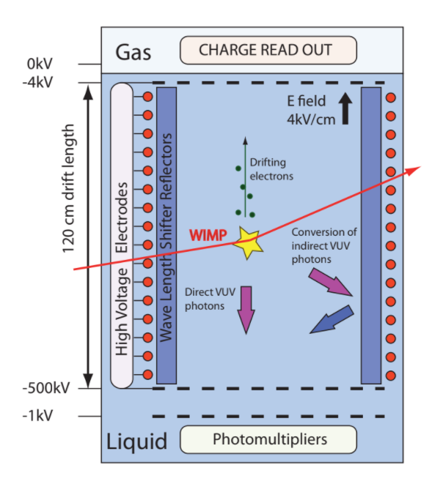
Принцип работы TPC
6

Slide 8
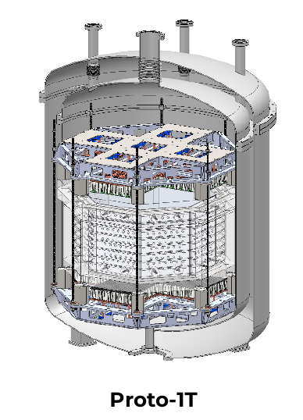
Общий вид детектора Proto-1T
DS-Proto-1T
175 kg LAr
active Scaled-down of DS-20k TPC
7

Slide 9
Расчетная модель Geant4
8

Slide 10
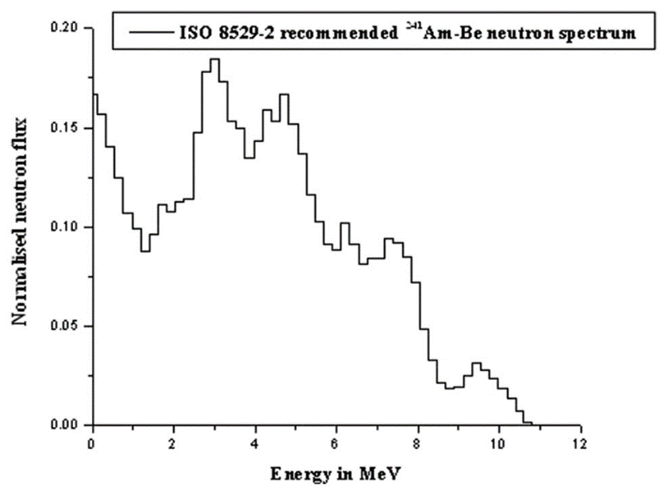
Стандартный спектр нейтронов AmBe источника
9

Slide 11
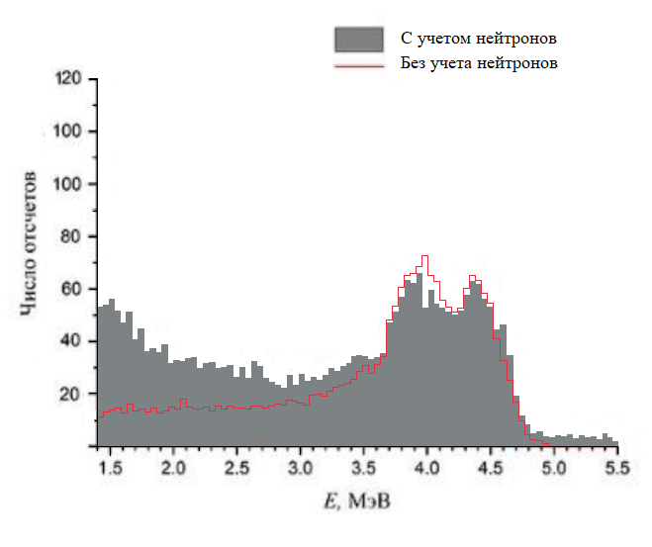
Полученный в Geant4 спектр AmBe источникa
10

Slide 12
Заключение
В ходе работы были изучены существующие модели темной материи;
Рассмотрены особенности эксперимента DarkSide;
Оснвоены навыки работы в Geant4;
Смоделирована установку по обнаружению AmBe источника в NaI(Tl), где в результате был он и был зарегистрирован.

Slide 13
Спасибо за внимание!

